Slide 1

原案：西出
テスト 伊藤

Slide 2
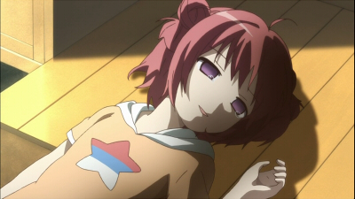
問題担当者の現状
あかり・・・もう疲れたよ・・

Slide 3
問題概要
勇者を追い詰めた魔王サイドのお話
逃げ込んだ建物に使い魔を放ちたい
ただ、建物の通路の都合通れる使い魔に制限がある
同時に勇者を襲える使い魔の数を調べろ

Slide 4
通路の与えられ方
20匹
9匹
11匹
（0,0）
（4.5,0）
（10,0）
分割
（0,0）
（4.5,0）
（10,0）
20匹
2匹
24匹
4匹
（0,0）
（10,0）
10匹
（0,0）
（2,0）
（10,0）
（12,0）
併合
（2,0）
（12,0）

Slide 5
アプローチ
線分アレンジメント
線分で与えられた情報を、いい感じにグラフにしてくれるアルゴリズム
最大流
ネットワークフローのアルゴリズム
ある場所から、目的の場所までに流せる 水の最大量を出してくれる

Slide 6
問題の入力
線分が与えられる

Slide 7
線分アレンジメント
端点・交点を取り出す

Slide 8
線分アレンジメント
from | to
1 | 4
2 | 4
3 | 5
4 | 1 2 5 6
5 | 3 4 6 9
6 | 4 5 7 8
7 | 6
8 | 6
9 | 5
7
1
8
6
4
2
5
9
3
端点・交点に番号をつけて対応表を作成
これをもとに線分ごとの使い魔が通れる数を算出

Slide 9
線分アレンジメント
from | to
1 | 4
2 | 4
3 | 5
4 | 1 2 5 6
5 | 3 4 6 9
6 | 4 5 7 8
7 | 6
8 | 6
9 | 5
7
1
8
6
4
勇者
2
5
9
3
入口
1,2,3を入口、8に勇者がいるとする

Slide 10
グラフの整理
from | to
1 | 4
2 | 4
3 | 5
4 | 1 2 5 6
5 | 3 4 6 9
6 | 4 5 7 8
7 | 6
8 | 6
9 | 5
7
1
8
6
4
勇者
2
5
9
3
10
3つの入口に繋がる新しい入口を設定
これは1,2,3に対して無限に使い魔が送れる

Slide 11
最大流
from | to
1 | 4
2 | 4
3 | 5
4 | 1 2 5 6
5 | 3 4 6 9
6 | 4 5 7 8
7 | 6
8 | 6
9 | 5
7
1
8
6
4
勇者
2
5
9
3
10
10から8に向かって最大流をする

Slide 12
First AC

